Slide 1
УСЛОВИЯ ПРИЁМА
2020

Slide 2
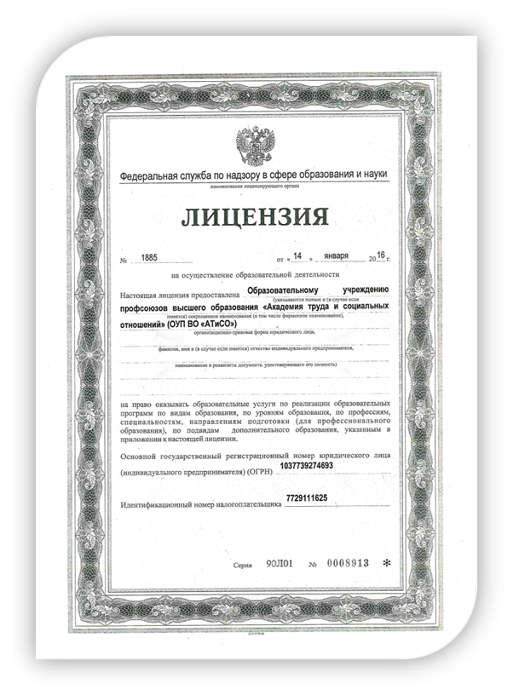
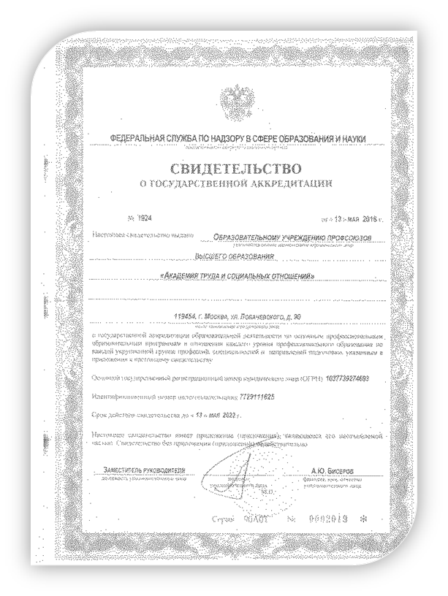

Slide 3
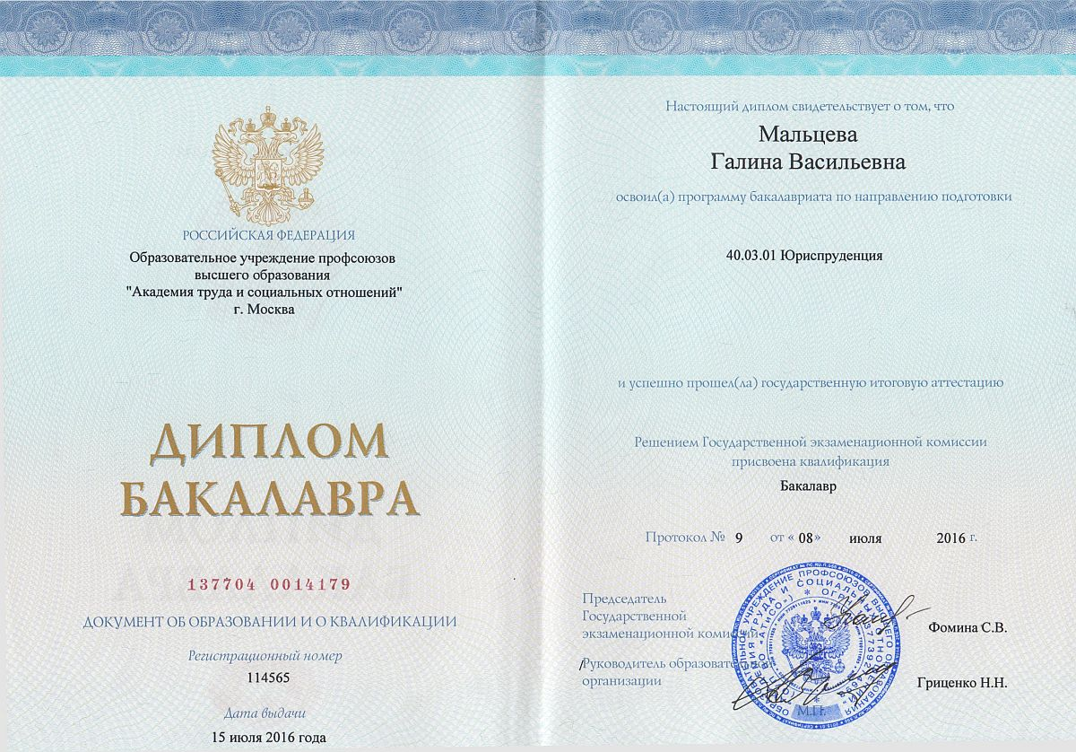
Диплом государственного образца г. Москва

Slide 4
НАПРАВЛЕНИЯ ПОДГОТОВКИ
ЭКОНОМИКА
Профиль: «Финансы и кредит»
МЕНЕДЖМЕНТ
Профиль: «Менеджмент организации»
Профиль: «Государственное и муниципальное управление»
ЮРИСПРУДЕНЦИЯ

Slide 5
УСЛОВИЯ ПРИЕМА
Подготовка на базе:
Среднего общего образования (11 классов)
Среднего профессионального образования
Высшего образования
На базе аттестата поступление только по результатам ЕГЭ
(три предмета),
независимо от года окончания школы!
Без ЕГЭ могут поступать
Иностранные граждане
Лица имеющие высшее или среднее профессиональное образование
Граждане РФ имеющие иностранные документы об образовании (в течение одного года с момента получения документа)

Slide 6
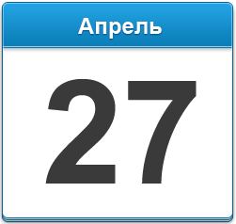
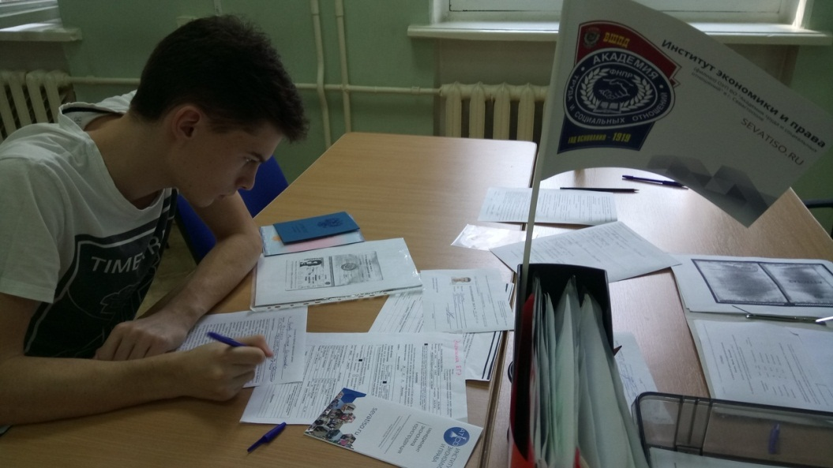
СРОКИ ПРИЁМА ДОКУМЕНТОВ
Очная форма обучения
Начало приема документов – 27.04.2020 г.
Завершение приема документов – 13.08.2020 г.
Завершение вступительных испытаний – 29.08.2020 г.
Очно-заочная (вечерняя) и заочная формы обучения
Начало приема документов – 27.04.2020 г.
Завершение приема документов– 15.10.2020 г.
Завершение вступительных испытаний – 23.10.2020 г.

Slide 7
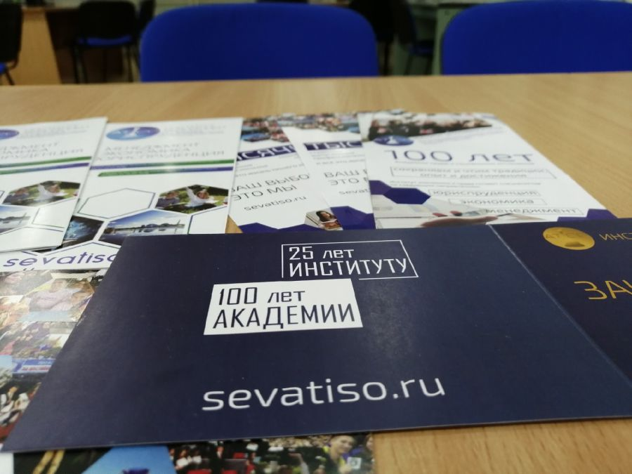
ПЕРЕЧЕНЬ ДОКУМЕНТОВ
Личное заявление установленного образца
Документ об образовании и его копия
Копия паспорта
Копия СНИЛС
Копия удостоверения гражданина подлежащего призыву на военную службу или военного билета
Шесть фотографий 3х4 см.

Slide 8
МЕНЕДЖМЕНТ
профиль «Менеджмент организации»
профиль «Государственное и муниципальное управление»
Математика – письменно;
Обществознание – письменно;
Русский язык – письменно.
- очная форма обучения – 4 года;
- заочная форма обучения – 4 года 7 мес.;
- заочная ускоренное обучение– 3 года 9 мес. (для лиц имеющих высшее или профильное среднее профессиональное образование).

Slide 9
ЭКОНОМИКА
профиль «Финансы и кредит»
Математика – письменно;
Обществознание – письменно;
Русский язык – письменно.
- очная форма обучения – 4 года;
- заочная форма обучения – 4 года 7 мес.;
- заочная ускоренное обучение– 3 года 9 мес. (для лиц имеющих высшее или профильное среднее профессиональное образование).

Slide 10
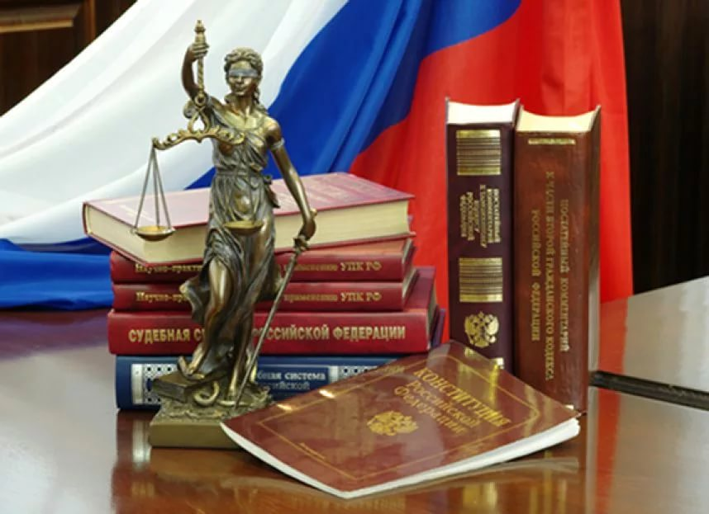
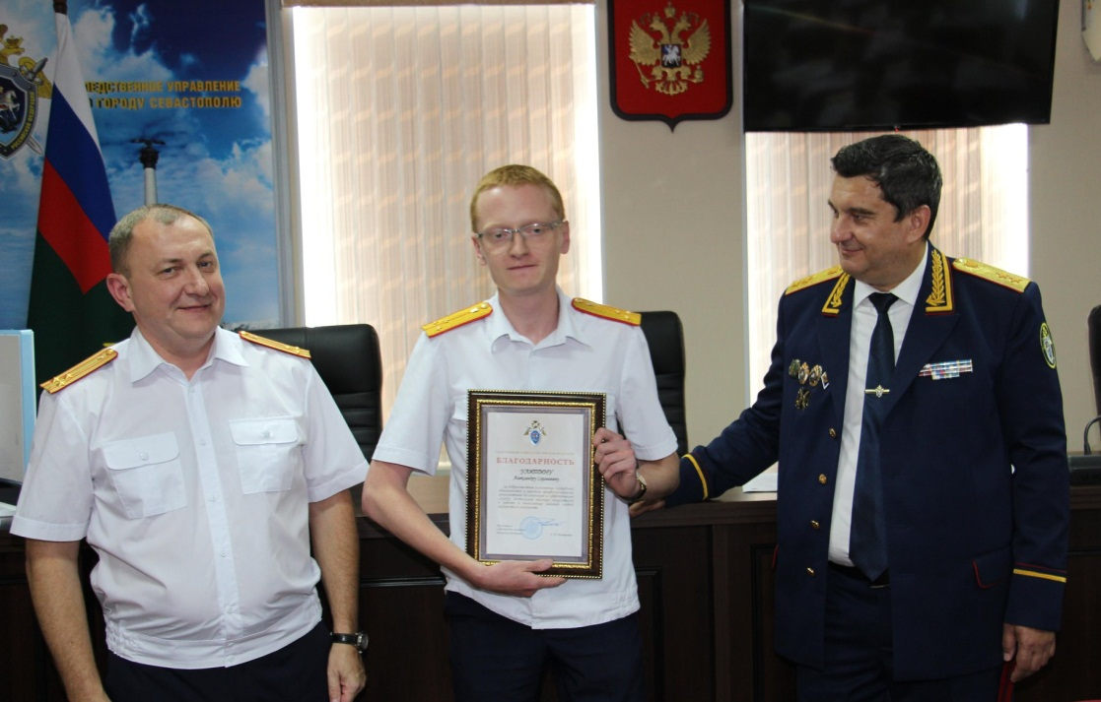
ЮРИСПРУДЕНЦИЯ
Обществознание – письменно;
Русский язык – письменно;
История – устно.
- очная форма обучения – 4 года;
- очно-заочная форма обучения – 4 года 7 месяцев (для лиц получающих первое высшее образование);
- заочная ускоренное обучение – 3 года 9 месяцев (для лиц имеющих высшее образование).

